Slide 1
微型課桌椅子的製作
張祐朧 蔡依帆

Slide 2
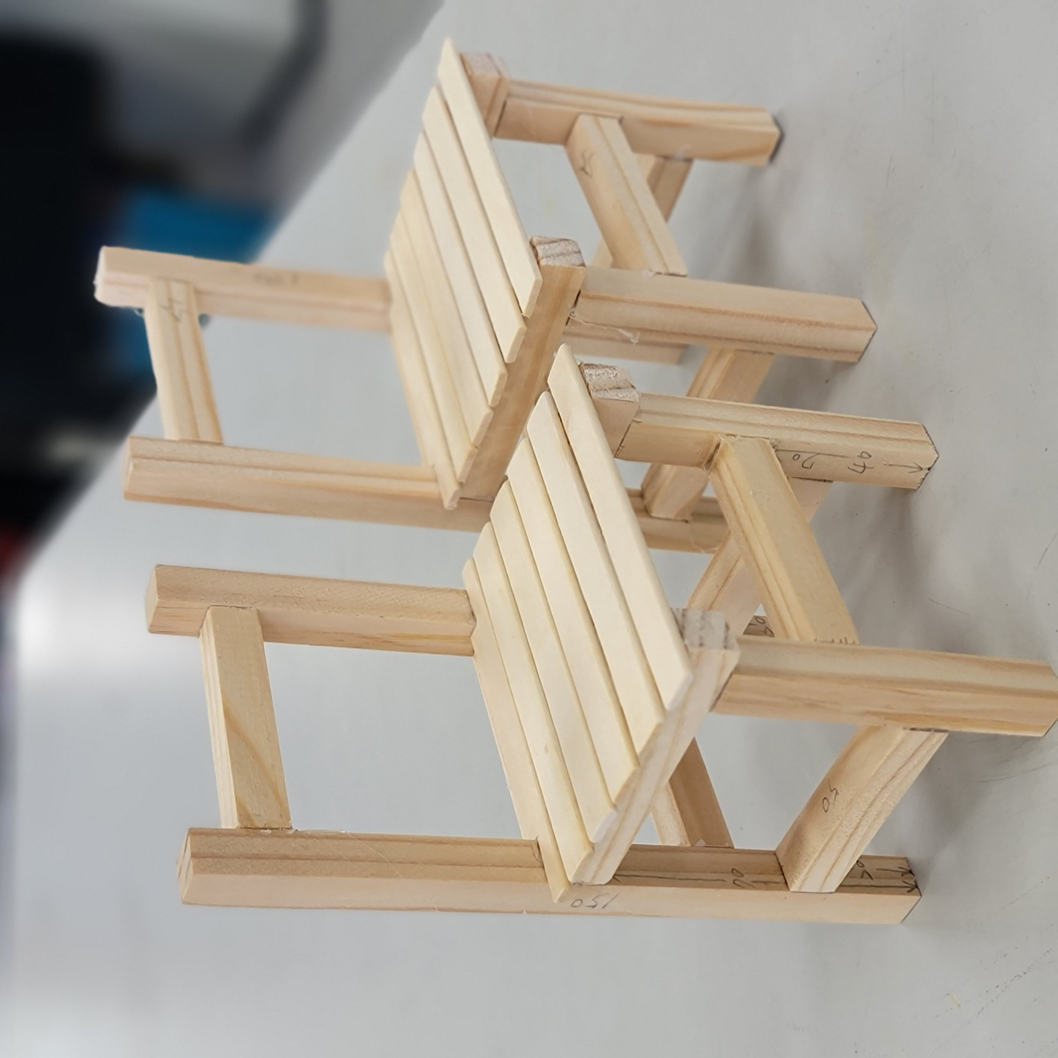
微型課桌椅介紹

Slide 3
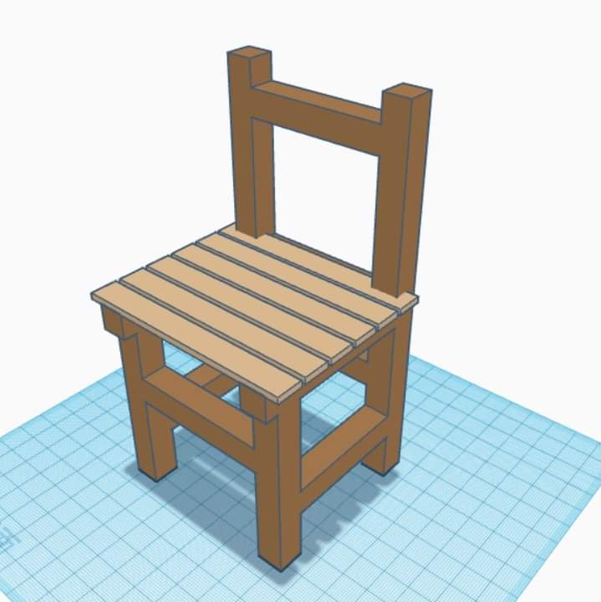
電腦繪圖

Slide 4
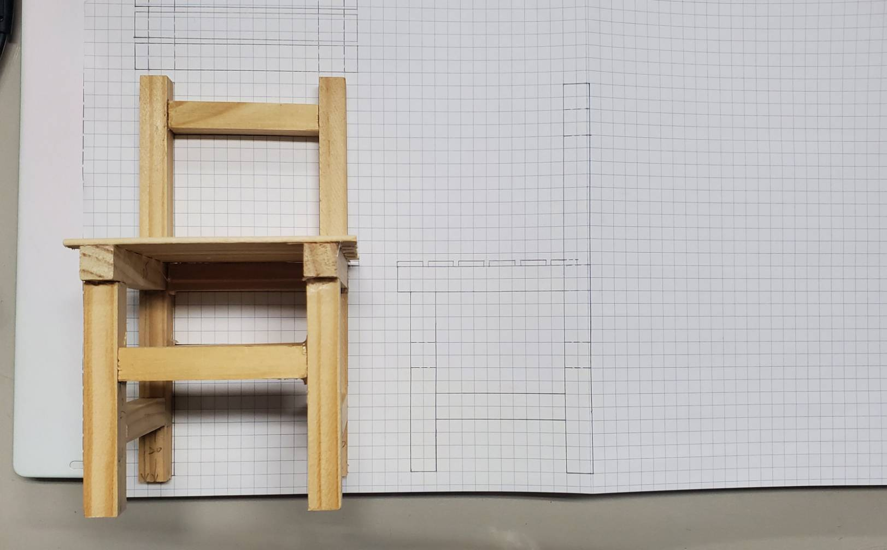
紙本繪製三視圖

Slide 5
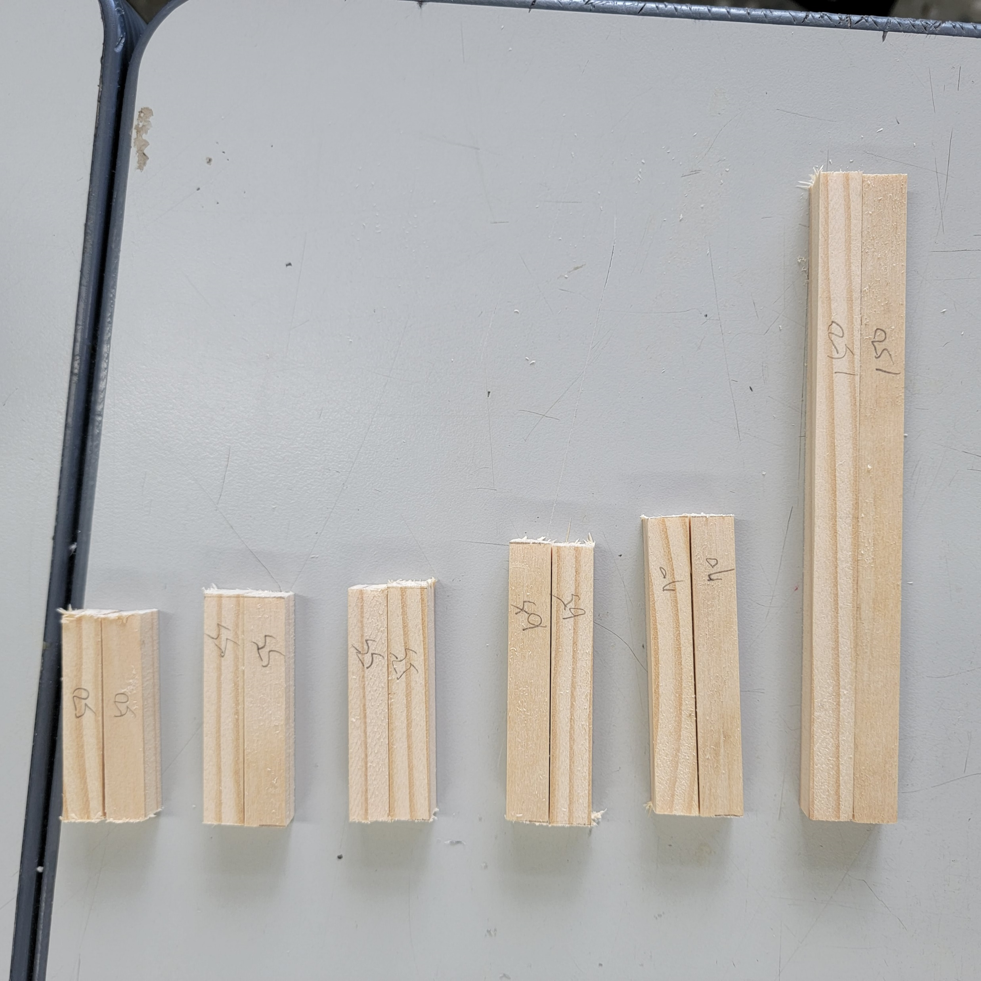
材料整備

